Slide 1

MATEMATIKA – ARITMETIKA 6
NÁZEV: VY_32_INOVACE_01_M6_ZNAKY DĚLITELNOSTI 2, 5,10
NÁZEV ŠKOLY: ZŠ KOLÍN V., Mnichovická 62
AUTOR: Ing. Martina Šťastná
TEMA: ZNAKY DĚLITELNOSTI čísly 2, 5, 10
DATUM VYTVOŘENÍ: 31.1.2013
ZNAKY DĚLITELNOSTI ČÍSLY 2, 5, 10

Slide 2
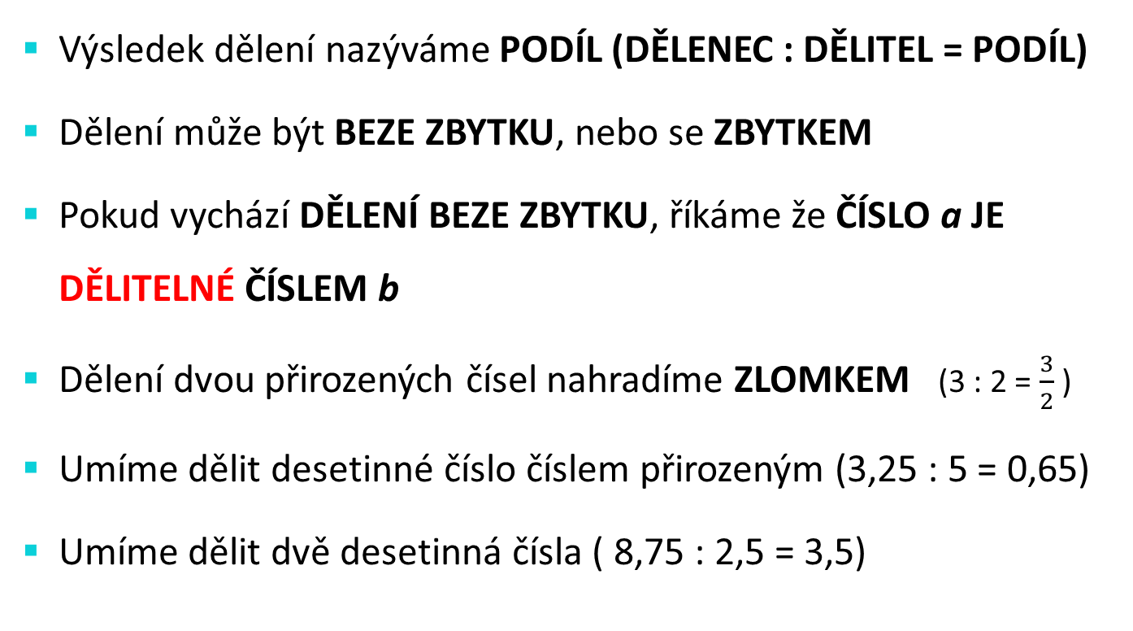
CO JIŽ VÍME O DĚLENÍ DVOU ČÍSEL?
Výsledek dělení nazýváme PODÍL (DĚLENEC : DĚLITEL = PODÍL)
Dělení může být BEZE ZBYTKU, nebo se ZBYTKEM
Pokud vychází DĚLENÍ BEZE ZBYTKU, říkáme že ČÍSLO a JE DĚLITELNÉ ČÍSLEM b
Dělení dvou přirozených čísel nahradíme ZLOMKEM (3 : 2 = $\frac{3}{2}$ )
Umíme dělit desetinné číslo číslem přirozeným (3,25 : 5 = 0,65)
Umíme dělit dvě desetinná čísla ( 8,75 : 2,5 = 3,5)

Slide 3
KDY JE ČÍSLO DĚLITELNÉ ČÍSLEM 2
ÚKOL:
V pravidelném 10-ti úhelníku postupně spojujte čarou NÁSOBKY ČÍSLA 2 (2, 4, 6, 8, 10, 12, 14, 16, ….)
V dalším kole přidejte před červená čísla 1 (10, 11, 12, ...),
pak 2 (20, 21, 22, …) atd.
20
21
10
11
0
1
22
9
12
2
23
13
8
3
CO JSME ZJISTILI?
Spojením násobků čísla 2 vznikl pravidelný 5-ti úhelník (10-ti úhelník děleno dvěma 10 : 2 = 5)
7
4
6
5

Slide 4
NÁSOBKY ČÍSLA 2 jsou tedy následující:
2, 4, 6, 8, 10, 12, 14, 16, 18, 20, 22, 24, 26, …
CO JSME ZJISTILI ?
na místě jednotek (poslední číslice) se OPAKUJÍ SUDÁ ČÍSLA
O DĚLITELNOSTI ČÍSLEM 2 TEDY ROZHODUJE POSLEDNÍ ČÍSLICE, KTERÁ MUSÍ BÝT SUDÁ
POZOR - ČÍSLO NULA JE TAKÉ SUDÉ
2

Slide 5
KDY JE ČÍSLO DĚLITELNÉ ČÍSLEM 5
ÚKOL: V pravidelném 10-ti úhelníku postupně spojujte čarou NÁSOBKY ČÍSLA 5 (5, 10, 15, 20….)
Pracujte obdobně jako u předchozího čísla 2
20
21
10
11
0
1
22
9
12
2
23
13
8
3
CO JSME ZJISTILI?
Spojením násobků čísla 5 nevznikl pravidelný mnohoúhelník jako u čísla 2, na místě jednotek se střídají čísla 5 a 0.
7
4
6
5

Slide 6
NÁSOBKY ČÍSLA 5 jsou tedy následující:
5,10, 15, 20, 25, 30, 35, 40, 45, 50, 55, 60, ….
CO JSME ZJISTILI?
na místě jednotek (poslední číslice) se PRAVIDELNĚ STŘÍDAJÍ čísla 5 a 0
O DĚLITELNOSTI ČÍSLEM 5 ROZHODUJE
POSLEDNÍ ČÍSLICE, která musí být 5 nebo 0
5

Slide 7
KDY JE ČÍSLO DĚLITELNÉ 10
10, 20, 30, 40, 50, 60, 70, 80, 90, 100, 110, ….
CO JSME ZJISTILI?
na místě jednotek (poslední číslice) se stále OPAKUJE ČÍSLICE 0
O DĚLITELNOSTI ČÍSLEM 10 ROZHODUJE
POSLEDNÍ ČÍSLICE, KTERÁ MUSÍ BÝT 0
10

Slide 8
ZKOUŠKA ZNALOSTÍ:
Do mezery doplňte číslici, tak aby celé číslo bylo dělitelné:
DVĚMA
12_ 3_8 5_
6_5 13_ _74
PĚTI
31_ 25_ _28
DESETI
12_ _125 16_

Slide 9
ŘEŠENÍ: některé příklady mají více řešení (ostatní možná řešení jsou uvedená v závorce)
DVĚMA
120 (2,4,6,8) 328 (0,1,3,4,5,6,7,8,9) 54 (0,2,6,8)
6_5 (nemá řešení) 136 (0,2,4,8) 174 (2,3,4,5,6,7,8,9)
PĚTI
315 (0) 250 (5) _28 (nemá řešení)
DESETI
120 _125 (nemá řešení) 160

Slide 10
ANOTACE:
Tento výukový materiál bude využíván při hodině aritmetiky
v 6. ročníku jako společné objevování žáků s učitelem.
Na začátku hodiny si zopakujeme co již víme o dělení.
Pak definujeme DĚLITELNOST.
Žáci dostanou předtištěný list, s pravidelnými desetiúhelníky, do kterého budou spojovat násobky čísel 2, 5 a 10 společně
s učitelem a s interaktivní tabulí.
Postupně společně definujeme dělitelnost číslem 2, 5 a 10.
Závěr hodiny je věnovaný krátkému procvičování.
použitá literatura:
učebnice Matematika 6 – Aritmetika, Binterová, Fuchs, Tlustý; nakladatelství Fraus, Plzeň 2007

